Slide 1

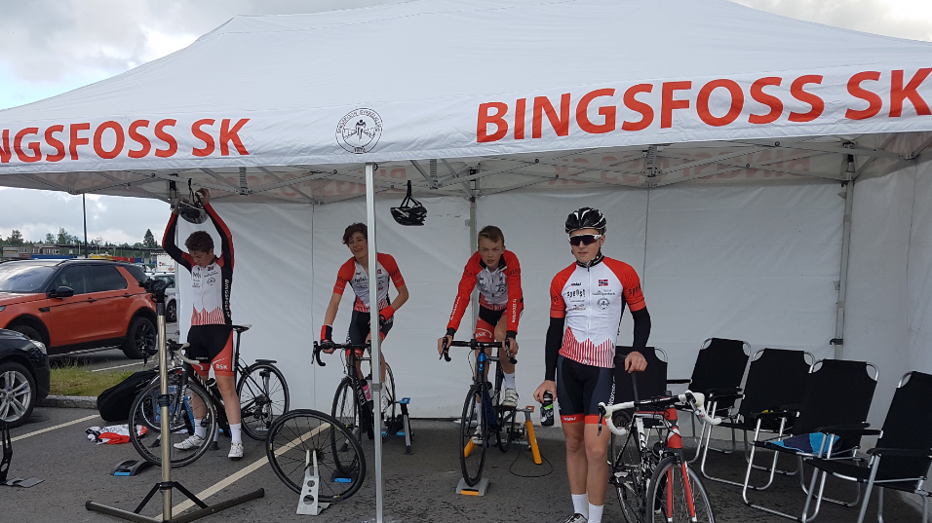
bingsfoss SK Elite
Landevei

Slide 2
Bakgrunn
Flere aktive 1. års senior eliteryttere fra NTG Kongsvinger står uten klubb i 2020
Frafallet etter juniorklassene er urovekkende høyt, en av hovedgrunnene for dette er at ryttere ikke har noe miljø og lag når de slutter på NTG og går tilbake til moderklubben.
Å sykle på elitenivå i Norge forutsetter at de har et lag rundt rytterne, sykling er en lagidrett. Et godt opplegg og et fungerende støtteapparat er en forutsetning.
Styret i Bingsfoss SK har vært meget positive til etablering av en Elitegruppe, da dette både kan være positivt for rekruttering og for markedsføring av klubben.

Slide 3
Formål og verdier
Bingsfoss SK Elite skal være et sykkellag for unge utøver som er villige til å satse aktivt på elitenivå i Norge.
Gruppen vil være et trening- og konkurransefellesskap med fokus på langsiktig utvikling av unge ryttere.
Arbeidet i laget skal preges av frivillighet, lojalitet og likeverd.
All aktivitet skal bygge på grunnverdier som idrettsglede, fellesskap, åpenhet og ærlighet.
Laget tar avstand fra all bruk av dopingmidler og skal arbeide i tråd med verdiprofil som et rent idrettslag.

Slide 4

Målsetninger
Kortsiktige mål 2020:
Etablere et godt trenings- og konkurransefellesskap for 4-7 unge eliteryttere
Deltakelse på utvalgte lokale- og regionale ritt, norges cup ritt, og enkelte internasjonale/UCI ritt
Utvikle et team med sportslig god utvikling, bærekraftige rammer og et godt støtteapparat
Langsiktige mål 2021-2024:
Utvikle Bingsfoss SK Elite til å bli et attraktivt lag med 7-10 aktive Norges Cup ryttere som kan være med å prege nasjonale ritt
Levere minst en rytter til kontinental lag i perioden 2022-2024.
Deltakelse på UCI-ritt i Norge og internasjonalt

Slide 5
Budsjett 2020 (5 ryttere*)
Beskrivelse | Inntekter** | Utgifter
Egenandel ryttere (5 av 10.000,-) | 50.000,-
Sponsorinntekter / klubb bidrag | 50.000,-
Teamtøy til utøvere |  | 25.000,-
Overnatting / transport på inntil 7 utvalgte ritthelger |  | 35.000,-
Påmeldingsavgift på inntil 7 utvalgte ritthelger |  | 25.000,-
Diverse utgifter til rittmat, servicebil og annet |  | 10.000,-
Sportssjef på enkelte ritt |  | 5.000,-
* Det legges til grunn en økning av budsjettet med 20.000,- pr rytter utover 5. Tilsvarende reduksjon ved færre enn 5 ryttere.
** Dersom inntekter / sponsorbidrag øker vil dette føre til flere ritt hvor dekning av påmelding, overnatting og transport.

Slide 6
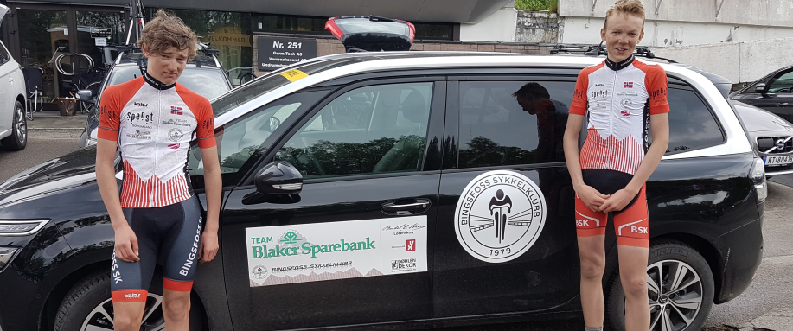
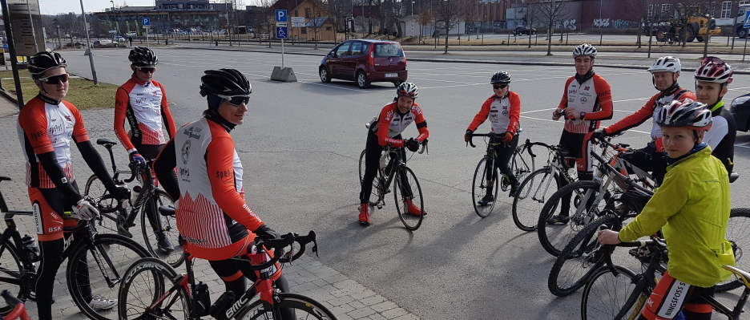
Organisering
Laget administreres og ledes i sin helhet av foreldregruppe, med følgende roller:
  Gruppeledere (Raymond Myhre / Hans Petter Sjøen)
      Bindeledd mot styret i Bingsfoss SK
      Utarbeide forslag til egenandeler og budsjett
      Vurdere og beslutte inntak av nye ryttere i samarbeid med styret
      Sportslige utvalg, utvelgelse av ritt, oppsett støtteapparat m.v.
  Påmeldingsansvarlig
  Bookingansvarlig (Overnatting / Transport)
  Serviceteam / sjåfør / mekanikere / langing, m.v.
  Sponsoransvarlig
Innhenting av «ekstern» sportsjef til ritt vurderes løpende.

Slide 7
Bidrag tilbake til Bingsfoss SK
Økt markedsføring av klubben og sponsorer ved deltakelse på nasjonale og internasjonale ritt. Aktiv bruk av sosiale medier på ritt og treningsarbeid.
Kompetanseoverføring til styret og gruppene om organisering, planlegging og gjennomføring av ritt og støtteapparat.
Kompetanseoverføring i treningsopplegg, treningsbolker og kosthold.
Fellestreninger med Elite gruppen.

Slide 8
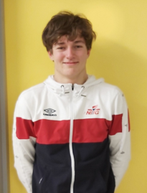
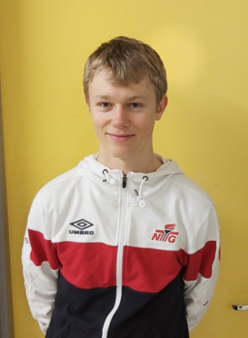
Rytterpresentasjon 2020 sesongen
Navn: Sander Myhre Sauge
Bosted: Aurskog
Alder: 18 år
Tidligere klubber:
Bingsfoss SK og Glåmdal SK
Satsing: Landeveissykling
Ryttertype: Spurter
Mål: Kunne leve av sykkel
Navn: Martin Lund Sjøen
Bosted: Spydeberg
Alder: 18 år
Tidligere klubber:
smaalenene Sk og Glåmdal Sk
Satsing: Landeveissykling
Ryttertype: Allrounder
Mål: Utvikle meg selv som rytter og person

Slide 9
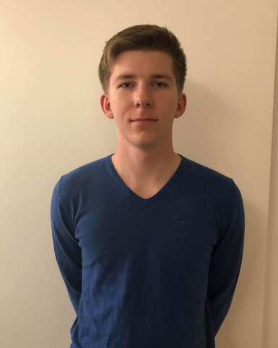
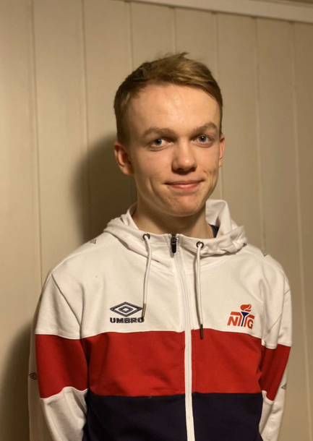
Rytterpresentasjon 2020 sesongen
Navn: Erik Boman
Bosted: Halsnøy (Stord)
Alder: 18
Tidligere klubber:
Stord SK og Glåmdal SK
Satsing: Landeveissykling
Ryttertype: Allrounder
Mål: Å ha det gøy og å kunne leve av sykling
Navn: Sivert Kristian Svardal
Bosted: Blaker
Alder: 17 (18 ila. 2019)
Tidligere klubber:
Bingsfoss SK og Glåmdal SK
Satsing: Landeveissykling
Ryttertype: Allrounder
Mål: Bli så god som mulig

Slide 10
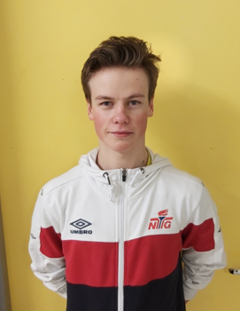
Rytterpresentasjon 2020 sesongen
Navn: Sivert Botten
Bosted: Gran
Alder: 18
Tidligere klubber:
Hadeland CK og Glåmdal SK
Satsing: Landeveissykling
Ryttertype: Klatrer
Mål: Bli en av Norges beste klatrere

Slide 11
Rittplan 2020 (Foreløpig)
NorgesCuP
Levanger NC1 - April
Stjørdal NC2 - MAI
Tour te Fjells NC3 (Gol) - Juni
Grenland NC4 - August
Sandnes NC5 - September
NM UKE
Kristiansand - Juni
  Gateritt, Fellesstart og tempo
Sverige
U6 Tidaholm - Juli
Svanesund - September

Slide 12
Rittplan 2020 (Foreløpig)
Ranking ritt
Sport 1 Mila - MAI
Fana 3 Dagers - Juni
Ronde Van Vestkant - August
Kalas Rekord Mila - August
Roserittet - September
Danmark
??
Terrengritt / TURRITT
Diverse utvalgte lokale ritt

